Slide 1
Государственное бюджетное дошкольное образовательное учреждение «Детский сад №3 «Мечта»
Музыкальный руководитель
Умханова Фарида Алиевна

Slide 2
Проект
«Использование здоровьесберегающих технологий в работе музыкального руководителя »

Slide 3
«Воспитание здорового подрастающего поколения граждан России - первоочередная задача государства, от решения которой во многом зависит его будущее процветание»

Slide 4
Актуальность
Проблема укрепления здоровья детей не кампания одного дня, деятельности одного человека, а целенаправленная,
систематически спланированная работа. Наметившаяся в последние годы устойчивая тенденция ухудшения здоровья дошкольников, увеличение количества детей с нарушениями психического и речевого развития, диктует необходимость поиска механизмов, позволяющая изменить эту ситуацию. Оздоровление детей в последнее время становится приоритетным направлением в работе многих ДОУ, в т.ч. и нашего детского сада. Передо мной, как музыкальным руководителем, встала задача, как можно с помощью различных видов музыкальной деятельности не только эстетически развивать детей, но и укреплять их психическое и физическое здоровье

Slide 5
Цель:
Оптимизация системы музыкально-
оздоровительной работы ДОУ
посредством внедрения
здоровьесберегающих технологий.

Slide 6
Задачи
Образовательные:
- развивать музыкальные и творческие способности детей в различных видах музыкальной деятельности, используя здоровьесберегающие технологии, исходя из возрастных и индивидуальных возможностей каждого ребенка .
Воспитательные:
-формировать положительное отношение ребёнка к окружающему миру, к своей семье, сверстникам, самому себе.
Оздоровительные:
-сохранять и укреплять физическое и психическое здоровье.

Slide 7
Методы и приемы
- упражнения на развитие дыхания (распевки)
- подвижные музыкальные игры
- релаксация
- игровой массаж
- пальчиковая гимнастика
-физкультминутки
- утренняя гимнастика
- музыкальные оздоровительные занятия
- совместная музыкальная деятельность родителей и детей (досуги, праздники, развлечения)

Slide 8
Новизна
Развитие музыкальных способностей дошкольников и укрепление их здоровья будет более успешным при систематичном использовании на музыкальных занятиях здоровьесберегающих технологий в игровой форме

Slide 9
ОЖИДАЕМЫЕ РЕЗУЛЬТАТЫ
Повышение уровня развития музыкальных и творческих способностей детей.
Стабильность эмоционального благополучия каждого ребенка.
Повышение уровня речевого развития.
Снижение уровня заболеваемости.
Стабильность физической и умственной работоспособности во всех сезонах года независимо от погоды.

Slide 10
Участники проекта
Воспитатели, дети, родители

Slide 11
Сроки реализации проекта
сентябрь 2018г- май 2019г

Slide 12
Тип проекта
Информационно-познавательный, групповой, долгосрочный

Slide 13
Обеспечение проекта
Арсеневская О.Н "Система музыкально-оздоровительной работы в детском саду" г.Волгоград, изд. "Учитель", 2009.
Картушина М.Ю. "Оздоровительные занятия с детьми 6-7 лет" г.Москва, изд. ТЦ "Сфера", 2008.
Подольская Е.И. "Формы оздоровления детей 4-7 лет" г.Волгоград, изд. "Учитель", 2009.

Slide 14
Этапы реализации проекта
1. Подготовительный:
Сентябрь-октябрь 2018 года
-Проведение диагностики
-Постановка цели и задач проекта
-Составление плана основного этапа проекта
-Изучение литературы по данной проблеме
-Накопление методического материала
-Самообразование
-Знакомство с новыми здоровьесберегающими технологиями, оценка возможности их применения в музыкальном воспитании
-Определение основных источников информации и необходимых ресурсов для работы
Чтение сказок и стихов с элементами счета: «Три поросенка», «Семеро козлят», «Белоснежка и семь гномов», «Цветик – семицветик», «Три медведя».
Просмотр компьютерной презентации «Паровозик Чух – Чух учит цифры», «Паровозик Чух – Чух учит фигуры»
Раскрашивание математических раскрасок (по номерам, рисование цифр, раскрашивание цифр.
Работа со счетными палочками.

Slide 15
2. Основной :
Ноябрь 2018г- март 2019г
-Создание методических разработок для реализации проекта
-Музыкальные занятия с использованием здоровьесберегающих технологий
-Развлечения и досуги с использованием этих технологий для детей и их родителей
-Музыкально - валеологические занятия
-Музыкотерапия в повседневной жизни дошкольников
-Музыкально - физкультурные развлечения
-Самообразование: Музыкальные занятия, развлечения, консультации - в течение всего периода
Чтение сказок и стихов с элементами счета: «Три поросенка», «Семеро козлят», «Белоснежка и семь гномов», «Цветик – семицветик», «Три медведя».
Просмотр компьютерной презентации «Паровозик Чух – Чух учит цифры», «Паровозик Чух – Чух учит фигуры»
Раскрашивание математических раскрасок (по номерам, рисование цифр, раскрашивание цифр.
Работа со счетными палочками.

Slide 16
3. Обобщающий:
Апрель- май 2019
-Анализ и обобщение полученных результатов
Чтение сказок и стихов с элементами счета: «Три поросенка», «Семеро козлят», «Белоснежка и семь гномов», «Цветик – семицветик», «Три медведя».
Просмотр компьютерной презентации «Паровозик Чух – Чух учит цифры», «Паровозик Чух – Чух учит фигуры»
Раскрашивание математических раскрасок (по номерам, рисование цифр, раскрашивание цифр.
Работа со счетными палочками.

Slide 17
Предметно-развивающая среда

Slide 18
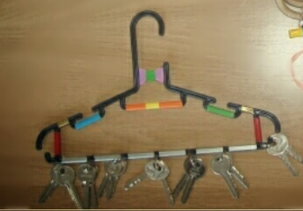
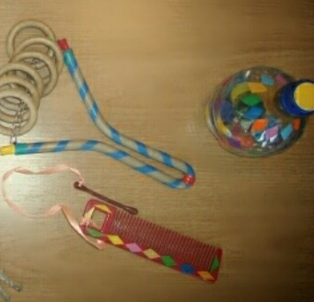
Нетрадиционные музыкальные инструменты

Slide 19
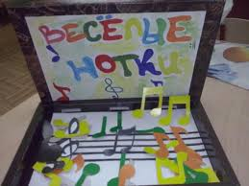
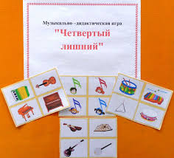
Дидактические игры

Slide 20
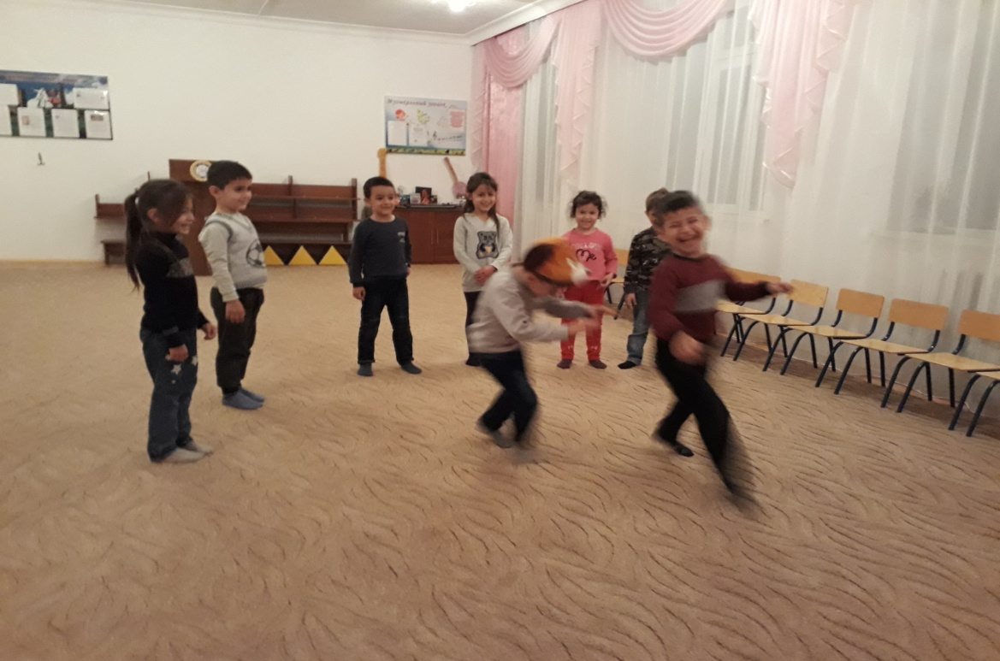
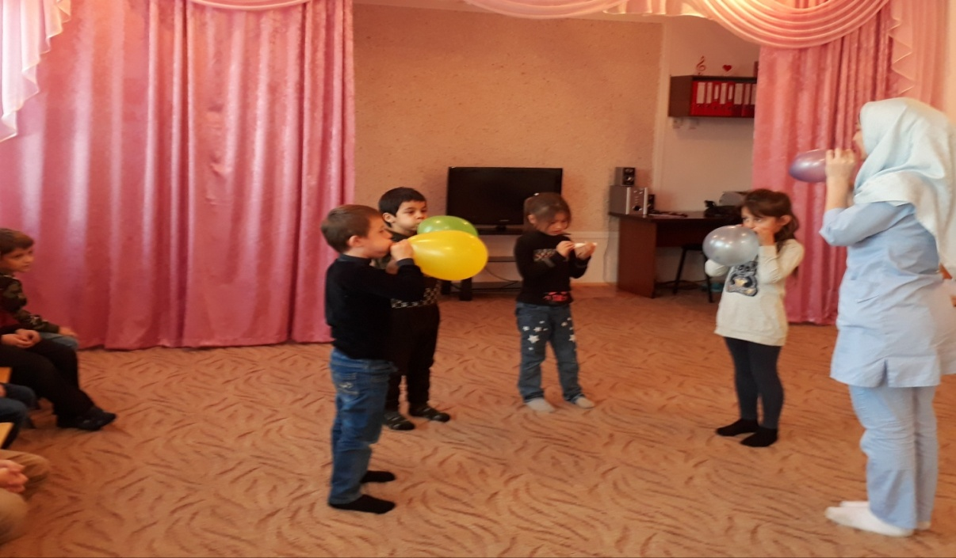
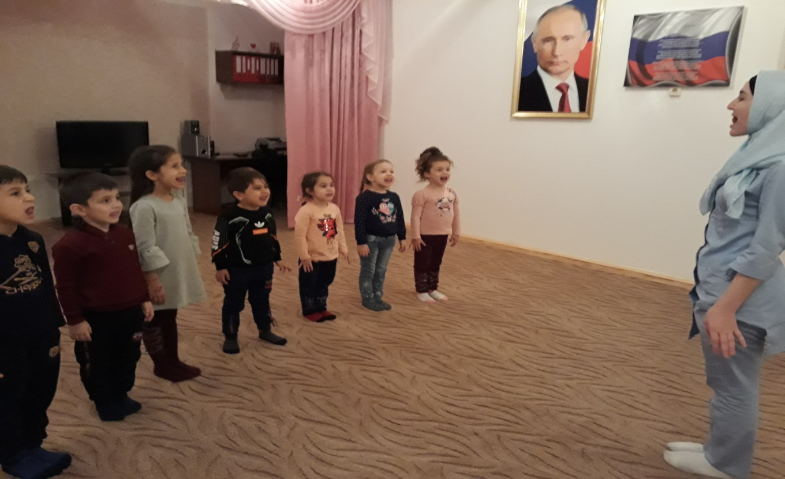
Работа с детьми

Slide 21
Игровой массаж

Slide 22
Пальчиковая гимнастика

Slide 23
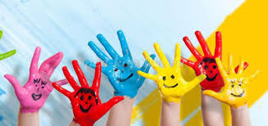

Slide 24
Игра на музыкальных инструментах

Slide 25
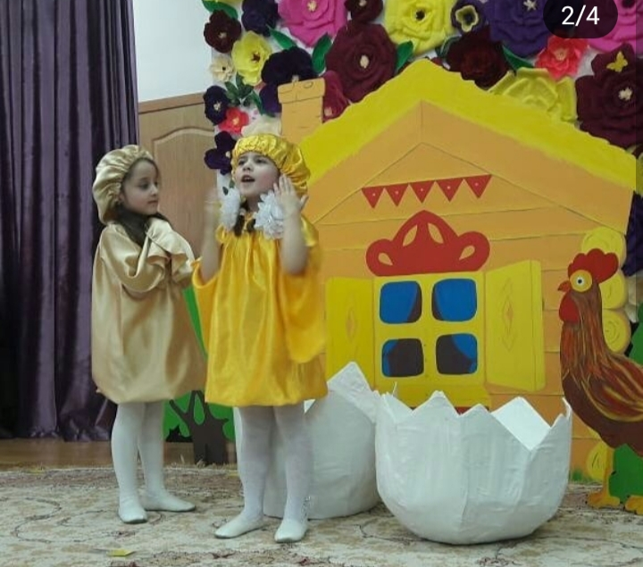
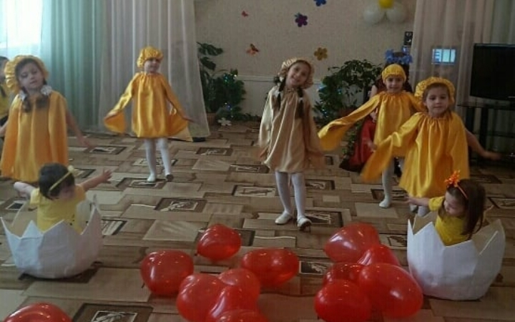
Театрализованная деятельность

Slide 26
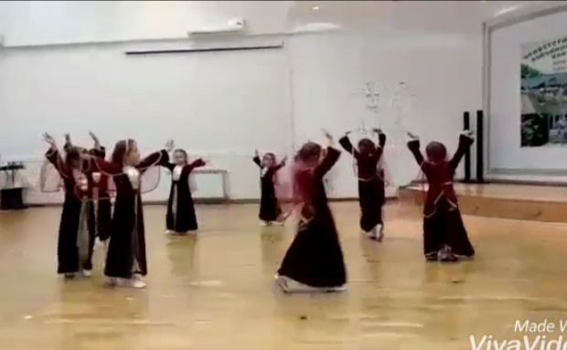
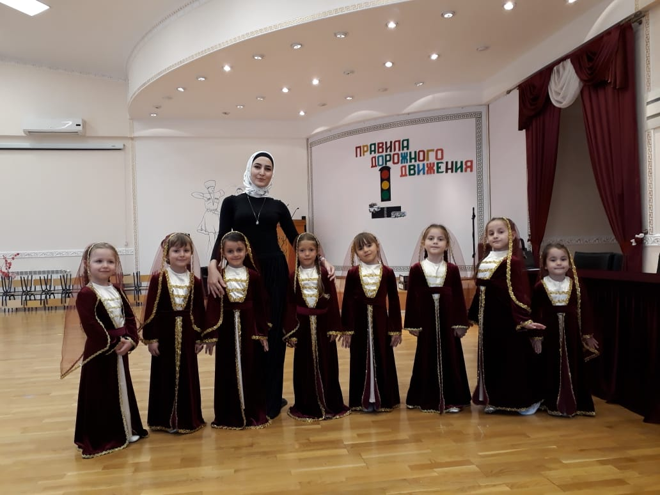

Slide 27
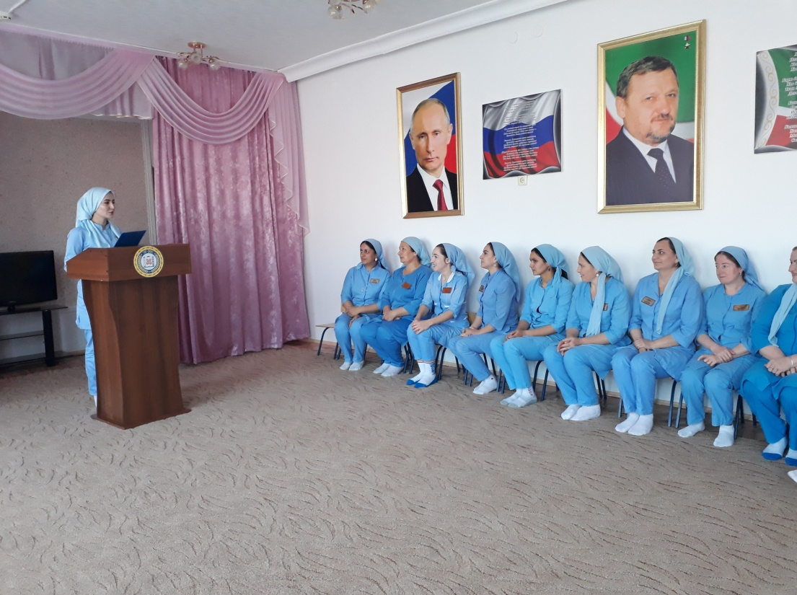
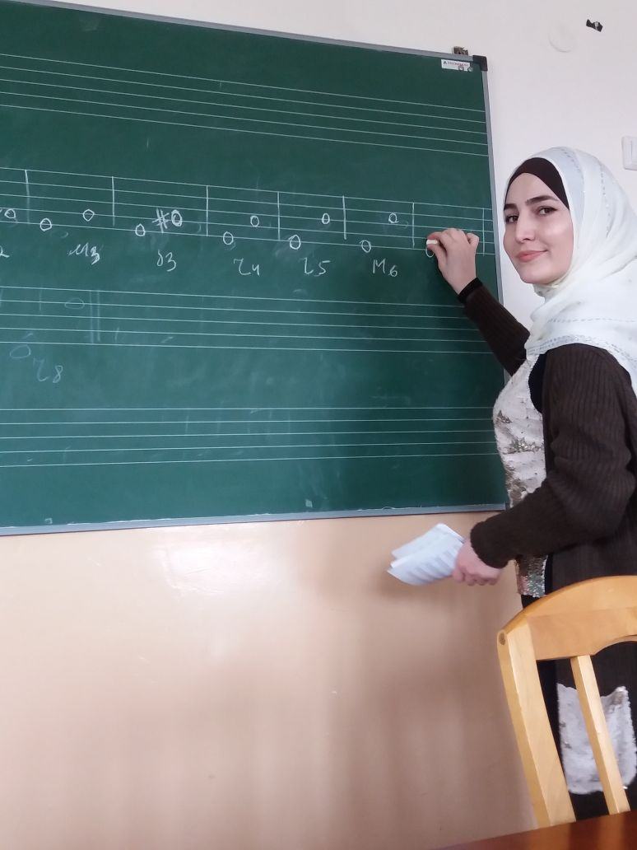
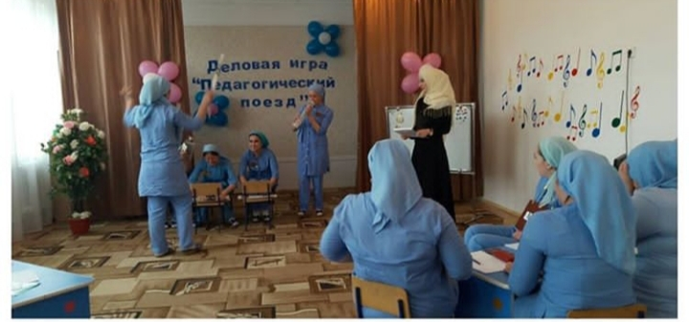
Работа с педагогами

Slide 28
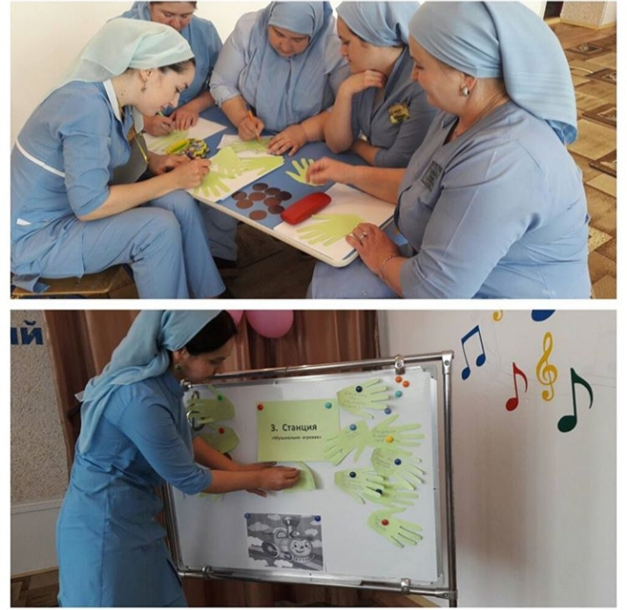
ФОРМЫ ВЗАИМОДЕЙСТВИЯ
С РОДИТЕЛЯМИ

Slide 29
Формы взаимодействия с родителями
- индивидуальные беседы;
- консультации;
- наглядная информация:
- встречи на родительских собраниях, праздниках, открытых занятий.
- проведение мастер класс «Танцевально-образные игры для родителей и детей»

Slide 30
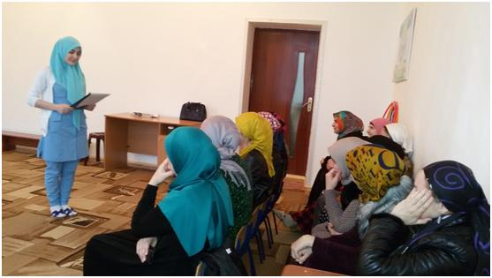
Консультация для родителей

Slide 31
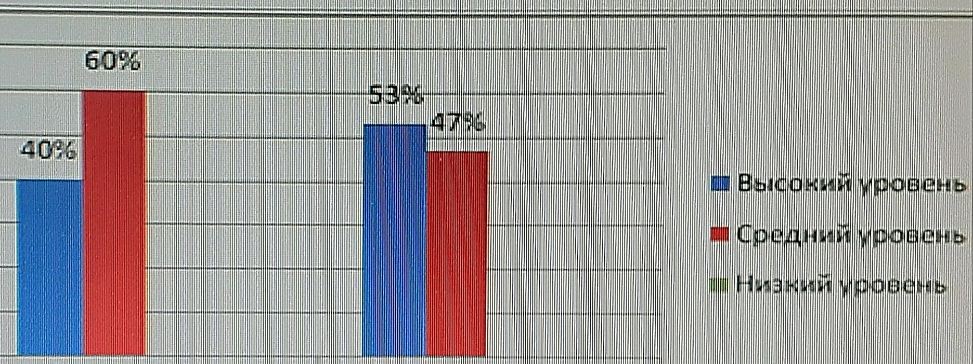
Результаты проектной деятельности

Slide 32
Спасибо
за внимание!

